Slide 1


LĨNH VỰC PHÁT TRIỂN NHẬN THỨC Đề tài: MỘT SỐ BIỆN PHÁP GIÁO DỤC KỸ NĂNG SỐNG CHO TRẺ MẪU GIÁO 5-6 TUỔI Lứa tuổi: 5-6 tuổi Người dạy: Nguyễn Thị Thu Trang
UBND QUẬN LONG BIÊN
TRƯỜNG MN HOA ANH ĐÀO

Slide 2

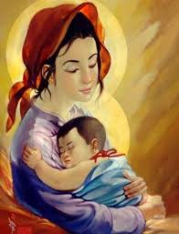
“Uốn cây từ thủa còn non
Dạy con từ thủa con còn ngây thơ”

Slide 3

Thuận lợi
Khó khăn
Đối với nhà trường: Thường xuyên tổ chức bồi dưỡng cho giáo viên về chuyên môn nghiệp vụ, luôn tạo mọi điều kiện tốt nhất để giáo viên có thể phát huy hết khả năng của mình trong công tác nuôi dưỡng chăm sóc giáo dục trẻ, đầu tư cơ sở vật chất đầy đủ cho các tiết học đặc biệt là các tiết học giáo dục kỹ năng sống cho trẻ.
Đối với trẻ: Trẻ rất hiếu động, thích khám phá thế giới xung quanh, tích cực tham gia các hoạt động trong ngày do cô tổ chức.
Đối với giáo viên: Nhiệt tình, tâm huyết với nghề, có trình độ chuyên môn vững vàng.Năng động và sáng tạo trong giảng dạy.
Giáo viên còn ít kinh nghiệm, kỹ năng về giáo dục kỹ năng sống cho trẻ. Mặt khác do bị áp lực với phụ huynh về chất lượng giảng dạy nên đang còn xem nhẹ việc giáo dục kỹ năng sống cho trẻ.
Trẻ nhận thức chưa đồng đều, có trẻ nhận thức còn chậm, trẻ chưa hứng thú tham gia vào các hoạt động, khám phá và trải nghiệm.
Nhận thức của các bậc phụ huynh về việc giáo dục kỹ năng sống cho trẻ còn hạn chế, phụ huynh chưa thực sự quan tâm đến hoạt động của con mình, chưa quan tâm đến việc dạy trẻ các kỹ năng sống cần thiết.

Slide 4
Biện pháp 1. Xác định mục tiêu, lập kế hoạch tổ chức các hoạt động giáo dục kỹ năng sống cho trẻ phù hợp với chủ đề, độ tuổi.
Việc xây dựng và lập kế hoạch giáo dục kỹ năng sống cho trẻ phù hợp với từng chủ đề và độ tuổi cho trẻ là hết sức quan trọng. Ngay từ đầu năm học tôi đã gắn nhiệm vụ năm học với thực tế của nhà trường, tôi xây dựng mục tiêu, kế hoạch, nội dung lồng ghép vào kế hoạch các chuyên đề ngay từ đầu tháng 9 giáo dục kỹ năng sống cho trẻ.
Cụ thể hóa kế hoạch theo, tuần, tháng, năm học và tổ chức triển khai thực hiện nghiêm túc ngay từ đầu năm học.
Sau khi xây dựng được kế hoạch, tôi đã tìm tòi các hình thức tổ chức phù hợp thông qua việc tạo cơ hội cho trẻ được chơi, được giao lưu, tiếp xúc với nhiều đối tượng, được trải nghiệm thông qua các hoạt động tập thể vui tươi lành mạnh, khuyến khích trẻ vận dụng kiến thức và kỹ năng mới vào cuộc sống. Đồng thời, luôn lắng nghe để hiểu, tôn trọng và tin tưởng trẻ, động viên, khen ngợi kịp thời những trẻ có kỹ năng sống tốt.

Slide 5

Biện pháp 2: Tạo môi trường giáo dục lành mạnh, thân thiện trong đó giáo viên phải luôn là tấm gương sáng để trẻ noi theo.
Để giáo dục "kỹ năng sống" cho trẻ có hiệu quả, trước hết bản thân tôi phải là tấm gương sáng về mọi mặt cho trẻ noi theo, cần nắm vững các nhiệm vụ giáo dục đối với trẻ, tạo không khí thân ái giữa hai giáo viên trong lớp và các giáo viên trong trường luôn tôn trọng lẫn nhau, quan tâm đến nhau. Trẻ giai đoạn 3-4 tuổi thường hay bắt chước, trẻ thấy thích được làm theo, nói theo, trẻ chưa hiểu hết thế nào là hành vi đúng, sai, tốt, xấu. Chính vì thế, cô giáo cần phải thận trọng khi nói hay khi dạy trẻ những thói quen, hành vi tốt từ những việc làm cho đến cách cư xử giao tiếp với cô, với bạn và mọi người xung quanh. Và bằng những việc làm cụ thể như giúp đỡ bạn, em nhỏ, không nói tục chửi bậy, không vứt rác… Nếu trẻ được chăm sóc giáo dục trong môi trường tốt thì sẽ trở thành con người tốt phát triển toàn diện và nếu chăm sóc giáo dục không tốt thì sẽ trở thành thói hư tật xấu. Vì thế, giáo viên là người trực tiếp dạy trẻ cần có các chuẩn mực về đạo đức, luôn là tấm gương sáng cho trẻ noi theo.

Slide 6

Biện pháp 3: Xây dựng môi trường vật chất trong và ngoài lớp
Môi trường bên trong lớp học
Môi trường bên ngoài lớp học

Slide 7
Biện pháp 4: Tận dụng cơ hội để tổ chức giáo dục kỹ năng sống cho trẻ ở mọi lúc mọi nơi và lồng ghép vào trong các hoạt động trong ngày một cách phù hợp, hiệu quả.
Trong giờ đón, trả trẻ
Giáo dục kỹ năng sống cho trẻ thông qua hoạt động học có chủ định
Giáo dục kỹ năng sống cho trẻ qua các hoạt động

Slide 8
Biện pháp 5. Tạo cơ hội cho trẻ được tham quan dã ngoại để giáo dục kỹ năng sống cho trẻ.
Tôi đã lồng ghép các ngày lễ hội để giáo dục kỹ năng sống cho trẻ. Để tạo được một sân chơi thực sự có ý nghĩa với trẻ, làm sao cho trẻ mạnh dạn tự tin có những kỹ năng cần thiết khi tham gia các hoạt động lễ hội. Khi tổ chức tôi luôn chú ý để tất cả trẻ được tham gia.
Từ ý nghĩa của những ngày lễ lớn, tôi đã tổ chức các hoạt động văn nghệ, xem tranh, đi tham quan... để chào mừng, cho trẻ xem những đoạn Video clip do tôi sưu tầm trên máy... nhằm mở rộng mối quan hệ và hiểu biết, tạo sự tự tin, đoàn kết, đồng thời ôn lại truyền thống của dân tộc để giáo dục trẻ lòng tự hào dân tộc, biết kính trọng những người đã hy sinh cho lợi ích dân tộc, lợi ích trồng người. Nhằm hình thành cho trẻ lòng tự hào, kính yêu đối với người lớn tuổi, thông qua đó khuyến khích trẻ học tập và phấn đấu thành con người có ích cho xã hội.
Bên cạnh đó, tôi còn tổ chức các hoạt động tập thể như: Chơi trò chơi dân gian, giao lưu hỏi đáp về nội dung các câu chuyện đã được làm quen và bồi dưỡng, tham gia hội thi cấp trường đạt kết quả cao như: Hội thi “Bé khỏe, bé khéo tay”, “Bé với an toàn giao thông và giáo dục bảo vệ môi trường”...
Chính trong quá trình tham gia vào các ngày lễ, hội các hoạt động tập thể mà dần dần trẻ trở nên nhanh nhẹn, hoạt bát, giao tiếp và ứng xử trước các tình huống, các mối quan hệ một cách linh hoạt, phù hợp, tự tin, tự lực tham gia vào các hoạt động trải nghiệm.

Slide 9
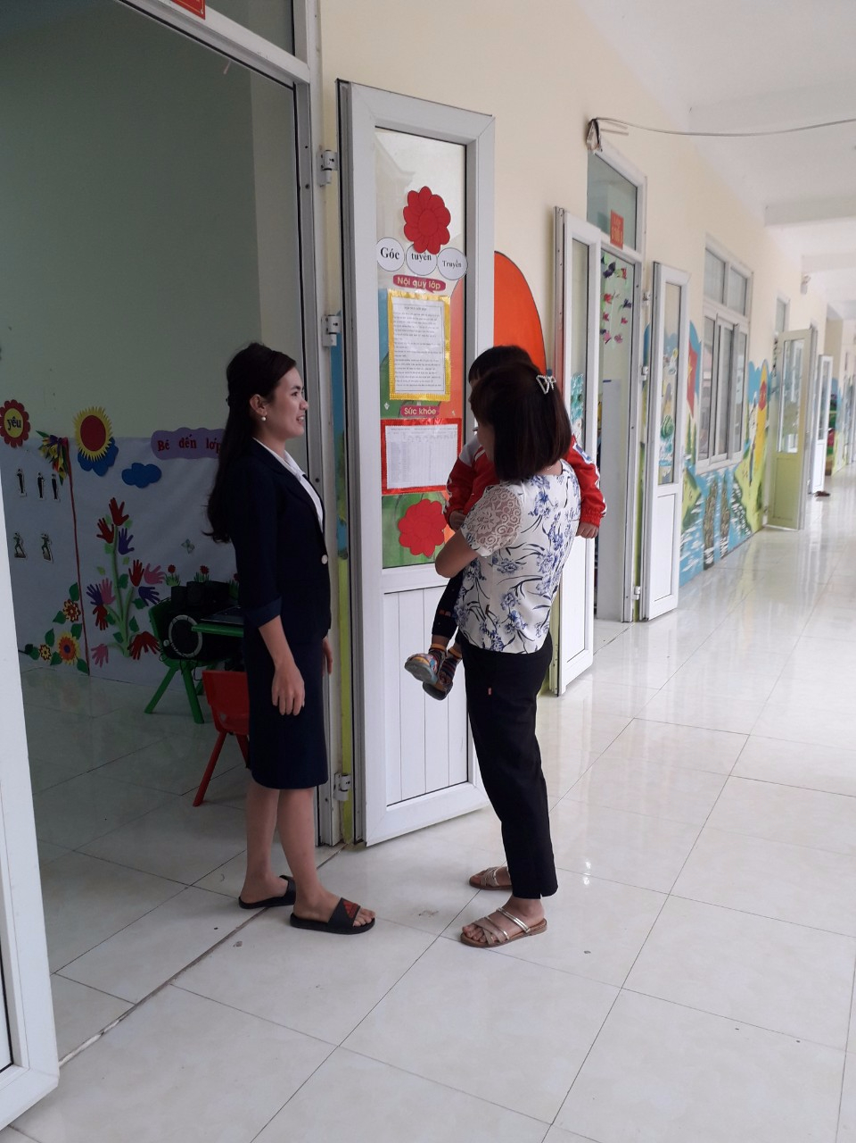
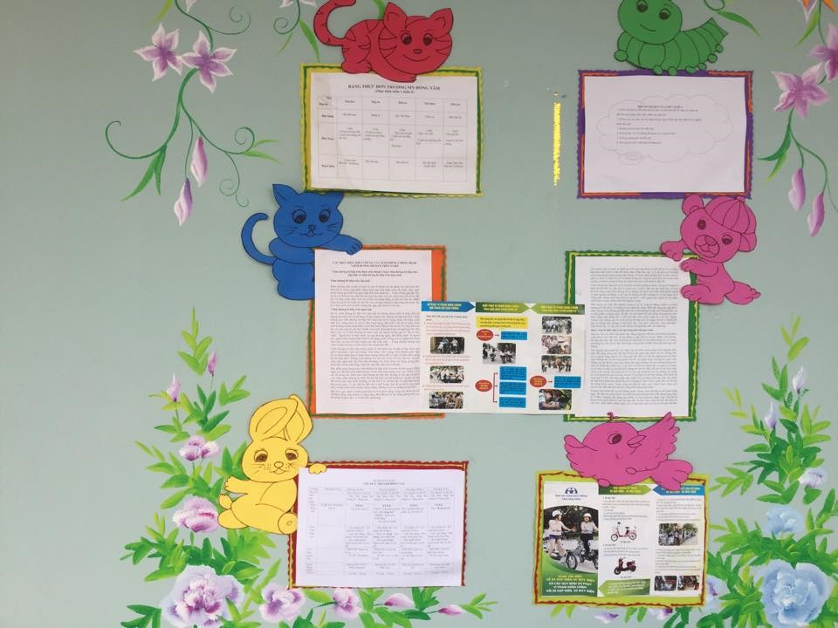
Biện pháp 6. Làm tốt công tác phối hợp với phụ huynh trong việc giáo dục kỹ năng sống cho trẻ.

Slide 10

Kết quả
+ Trẻ bước đầu đã hình thành kỹ sống như: biết giúp đỡ người khác, biết được các hành vi ứng xử trong xã hội, biết cái đúng, cái sai.....
+ 100% trẻ mạnh dạn, tự tin hơn trong các hoạt động rèn luyện kỹ năng sống.

Slide 11

Bài học kinh nghiệm
- Giáo viên cần nắm được đặc điểm tâm sinh lý của trẻ từ đó có những biện pháp tác động phù hợp.
- Luôn trao đổi, học hỏi bạn bè đồng nghiệp về kinh nghiệm chăm sóc giáo dục trẻ.
- Giáo dục trẻ ở mọi lúc mọi nơi đặc biệt quan tâm tới những trẻ nhận thức còn chậm, trẻ nhút nhát, trẻ cá biệt....
- Thường xuyên trao đổi với phụ huynh về tình hình của trẻ trên lớp để tìm ra nguyên nhân và cách dạy trẻ tốt nhất.
- Tạo cơ hội cho trẻ được làm những công việc vừa sức của mình ở mọi lúc mọi nơi phù hợp với khả năng của trẻ.

Slide 12
XIN CHÂN THÀNH CẢM ƠN

